Slide 1
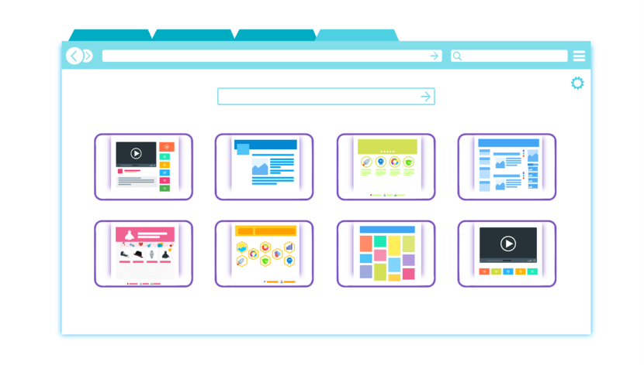
UT 3 CSS

Slide 2

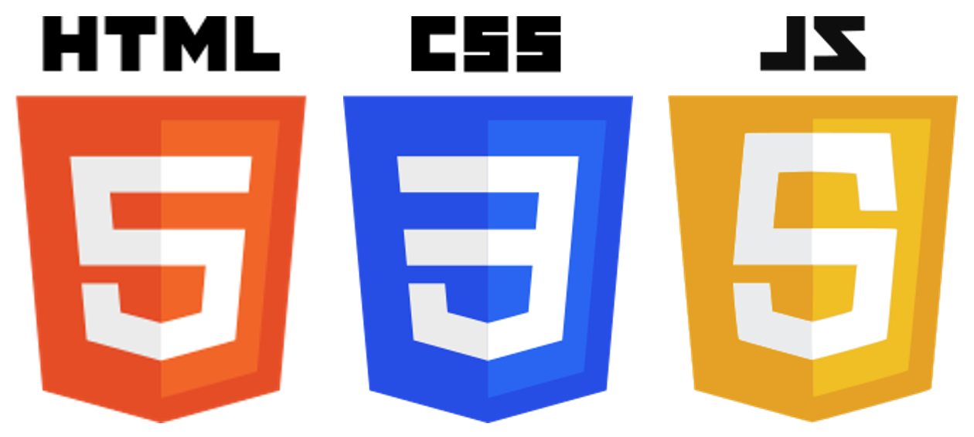
CONTENIDO UT2 + UT 3
HTML: Lenguaje de marcado
CSS: Lenguaje para dar formato
Cómo aplicar estilos: creación de reglas
Cómo distribuir los elementos: maquetación
¿QUÉ ES?

Slide 3
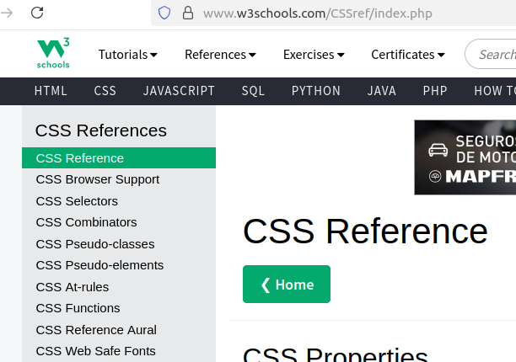



1 INTRODUCCIÓN CSS
¿Cómo damos formato a la página que hemos estructurado con html?
  EJEMPLO:
  En la copia local del repositorio de ejemplo
  Activar estilos-chillones.css (enlazada con ejemplo 4, 5, 6, 7 y 8, modificar el nombre del archivo)
CSS: Hojas de estilo en cascada → los estilos aplicados a un elemento contenedor se aplican a los elementos contenidos, salvo que esto tengan una regla más específica
  https://www.w3schools.com/css/
La hoja se asocia al archivo html con la etiqueta link:
  <link rel=“stylesheet” type="text/css" href=/mihoja.css">
Notes:
Activar significa cambiar el nombre NO estilos-chillones.css por estilos-chillones.css
Y abrir cada una de las páginas de ejemplo en el navegador.
Al cambiar el nombre el enlace entre el html y el css se activa o desactiva, por lo que se aplica o deja de aplicarse los estilos creados.
Vídeo bases CSS: https://youtu.be/kvYoOCzJwMc?si=7UzXROLaLMJQjmgX

Slide 4
1 INTRODUCCIÓN CSS
VENTAJAS:
  Mantenimiento simplificado: modificar solo el archivo CSS, sin tocar el HTML.
  Reutilización de código: diseño consistente en todo el sitio.
  Optimización del rendimiento: descargan un CSS y se reutilizan en todas las páginas, reduce el tiempo de carga.
  Mejora de la accesibilidad: para dispositivos y navegadores con capacidades limitadas.

Slide 5
2 ESTRUCTURA Y SINTAXIS: LAS REGLAS CSS
UNA REGLA CSS ES:
Conjunto de selector más definición de estilo (propiedades con valor)
selector{
propiedad: valor;
propiedad: valor;
……..
}
p.textoespanol {
text-family: Verdana;
font-size: large;
color: green;
}
Referencia Css Completa:
https://developer.mozilla.org/es/docs/Web/CSS/Reference

Slide 6
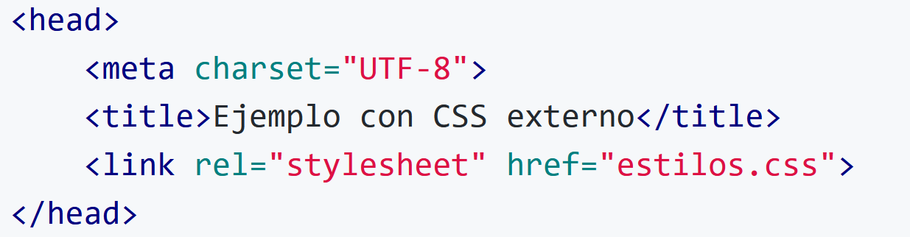
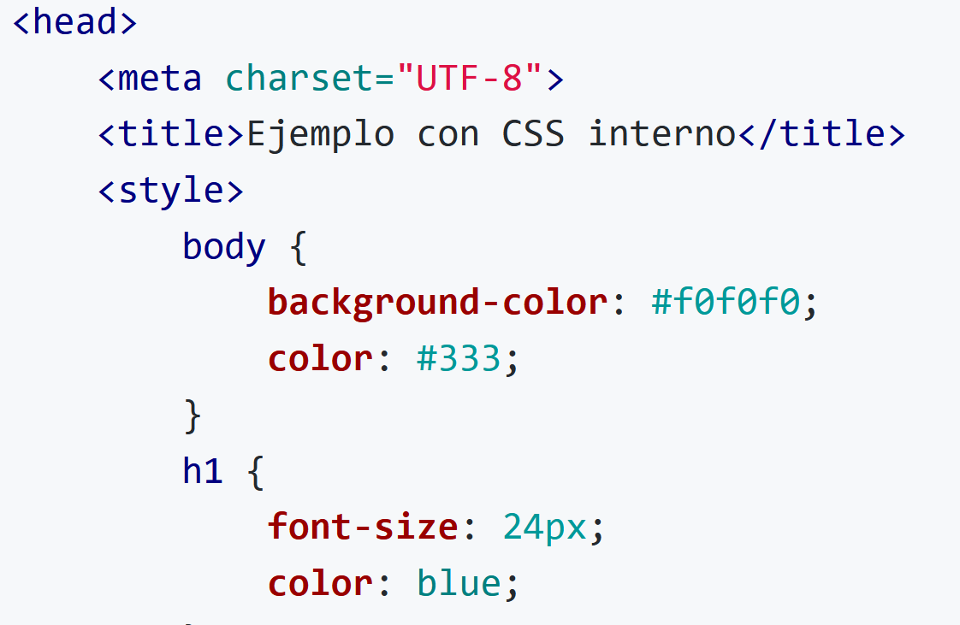
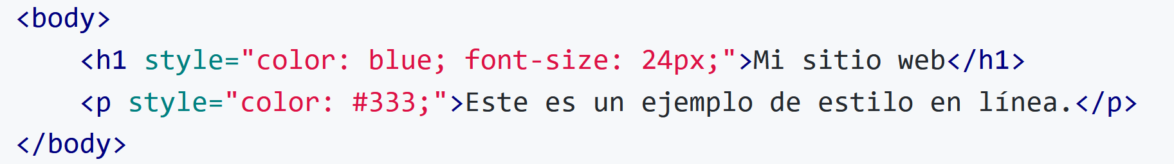
3 APLICACIÓN: EXTERNO, INTERNO, IN-LINE
EXTERNA
  Reutilizable, mantenible, eficiente
INTERNA
  Sencilla, independiente
IN-LINE
  Rápida

Slide 7
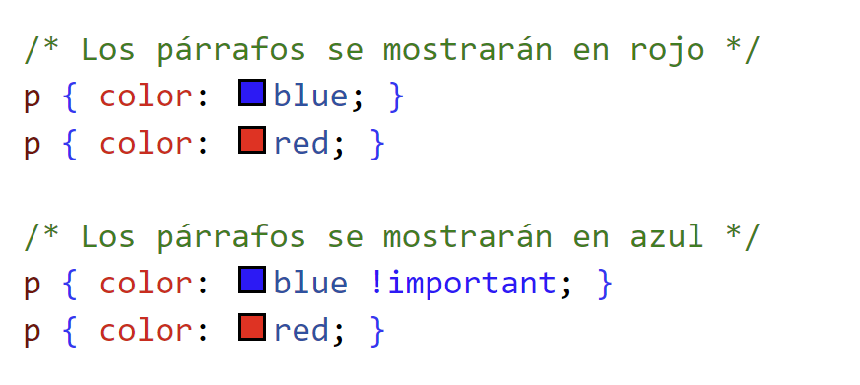
4 PRIORIDADES
CASCADA
  Importancia: !important tienen la mayor prioridad y siempre se aplican (¡¡se aplica a una sola propiedad!!)
  Especificidad: SI = importancia, se evalúa su especificidad
  Orden: SI = especificidad, se aplicará la última regla definida en el archivo CSS
ESPECIFICIDAD (de mayor a menor)
  Selectores inline (atributo style en HTML): tienen la mayor especificidad.
  Selectores de ID: un selector con # tiene alta especificidad.
  Selectores de clase, atributos o pseudoclases: un selector con ., [], o :hover tiene especificidad media.
  Selectores de tipo o pseudoelementos: selectores como h1, p, ::before tienen la menor especificidad.

Slide 8
4 HERENCIA
LOS HIJOS HEREDAN ALGUNAS PROPIEDADES DE LOS PADRES
  color, font-family, line-height
NO TODAS SE HEREDAN
  margin, border, padding

Slide 9
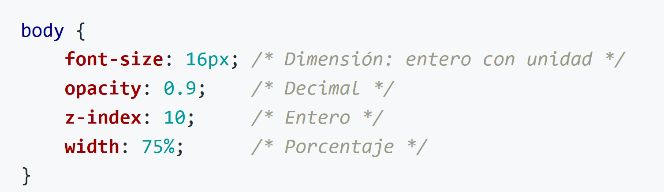
5 VALORES Y UNIDADES: Tipos de datos
  Entero: Representa números sin decimales. Se utiliza en propiedades que requieren valores completos como z-index, border-width o line-height cuando no es fraccional. Ejemplo: border-width: 2px; donde el valor es un entero.
  Decimal: Se usa para definir números que incluyen una parte fraccionaria, lo que permite una mayor precisión. Es común en propiedades que afectan dimensiones o escalas, como opacity o font-size. Ejemplo: opacity: 0.75;, donde 0.75 es un valor decimal.
  Dimensión: Los valores de dimensión son combinaciones de un número (entero o decimal) con una unidad, como px, em, rem, etc. Ejemplo: width: 100px; donde 100px es una dimensión.
  Porcentaje: Representa un valor relativo al contenedor del elemento o al contexto de la propiedad. Es útil para lograr diseños adaptables y flexibles. Ejemplo: width: 50%; significa que el ancho será la mitad del contenedor.

Slide 10
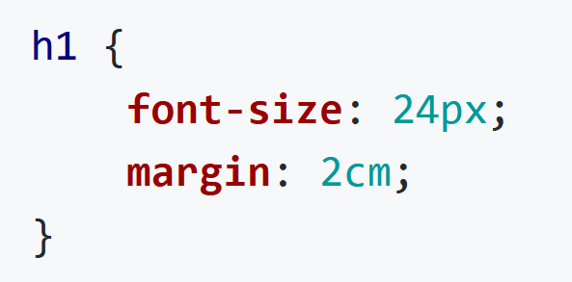
5 VALORES Y UNIDADES
2 Longitud absoluta
No dependen del contexto
Precisas, inmutables
Comprometen la adaptabilidad de la página
  px: Píxeles. Es la unidad más utilizada y representa un punto en la pantalla. Ejemplo: font-size: 16px;.
  cm: Centímetros.
  mm: Milímetros.
  in: Pulgadas.
  pt: Puntos (utilizados en tipografía).
  pc: Picas (1 pica = 12 puntos).

Slide 11
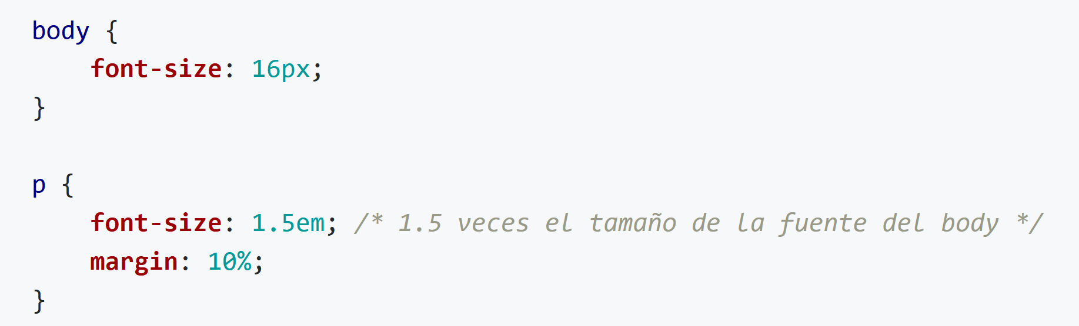
5 VALORES Y UNIDADES
3 Longitud relativa
Dependen de otras propiedades o elementos
Flexibilidad y adaptabilidad
  em: Se basa en el tamaño de la fuente del elemento padre. Si el tamaño de la fuente del contenedor es 16px, entonces 1em es igual a 16px. Ejemplo: font-size: 2em; sería igual a 32 píxeles.
  rem: Similar a em, pero se basa en el tamaño de la fuente de la raíz (generalmente <html>). Ejemplo: font-size: 1rem;.
  %: Representa un porcentaje del tamaño del contenedor. Ejemplo: width: 50% indica que el elemento ocupará la mitad del ancho del contenedor padre.

Slide 12

5 VALORES Y UNIDADES
4. Colores
  Hexadecimal: Los colores se expresan en formato hexadecimal, comenzando con #, seguido de 3 o 6 dígitos. Ejemplo: #ff0000 (rojo).
  RGB: Define colores mediante los valores rojo, verde y azul, con números entre 0 y 255. Ejemplo: rgb(255, 0, 0) (rojo).
  Palabras clave: CSS incluye varias palabras clave para colores comunes. Ejemplo: color: red;.
Ejemplo diferentes formas de mostrar el mismo color

Slide 13
5 VALORES Y UNIDADES
Ejemplos
Unidades de longitud relativas
  p { line-height: 120% } /* porcentaje de 120% respecto al tamaño de la fuente del elemento*/
  p { margin-top: 1em } /* equivale a la altura de la fuente asociada al elemento */
  p { line-height: 1ex } /* tamaño equivalente a la altura de la ‘x’ de la fuente del elemento*/
  p { line-height: 12px } /* tamaño en píxeles, relativos a la resolución del área de visualización*/
Unidades de longitud absolutas
  H1 { margin: 0.5in } /* pulgadas (inches), 1in = 2.54cm */
  H2 { line-height: 3cm } /* centímetros */
  H3 { word-spacing: 4mm } /* milímetros */
  H4 { font-size: 12pt } /* puntos, 1pt = 1/72 in */
  H5 { font-size: 1pc } /* picas, 1pc = 12pt */

Slide 14
6 SELECTORES CSS en ejemplo 9 se usan selectores básicos
Permiten elegir a qué elemento HTML aplicar un estilo determinado
Selectores básicos:
  De tipo: -> elementos de un mismo tipo: p
  De clase: -> elemento de una clase .class
  De Id: -> elementos con ID específico #id
Agrupación:
  Aplica los mismos estilos a varios elementos: p, div
Descendiente:
  Aplica a todos los descendientes, sin importar el nivel: div p
Hijo:
  Aplica solo a los hijos: div > p
Adyacente:
  Hermano contiguo: div + p
Hermanos:
  Aplica a todos los hermanos: div ~ article
Atributos:
  Aplica a todos los elementos con atributo: [selected]

Slide 15
6 TAREA 01: Uso de selectores (w3)
SELECTOR | EJEMPLO | DESCRIPCIÓN
.class | .introducción | Selecciona todos los elementos con class=“introducción”
#id | #apellido | Selecciona el elemento con id=“apellido”
elemento | p | Selecciona todos los elementos <p>
elemento1, elemento2 | div, p | Selecciona todos los elementos <div> y <p>
elemento elemento | div p | Selecciona todos los elementos <p> que estén dentro de elementos <div>
:first-letter | p:first-letter | Selecciona la primera letra de cada elemento <p>
:first-line | p:first-line | Selecciona la primera línea de cada elemento <p>
[atributo*=valor] | [class*=“col-”] | Selecciona los elementos cuyo atributo class empieza por col-

Slide 16
6 SELECTORES CSS
Pseudo-selectores
  Seleccionar elementos según la interacción con el usuario
    Pseudo-clases de vínculo → link, visited, active y hover
        a:visited { color: blue } /* hiperenlaces visitados */
        a:hover {color: black} /* hiperenlaces con el ratón encima */
Pseudo-elementos
  Componentes no definidos en HTML pero seleccionables en relación con otros
    First-line o first-letter
      p:first-line { font-variant: small-caps } /* aplicado a la primera línea de los párrafos*/

Slide 17
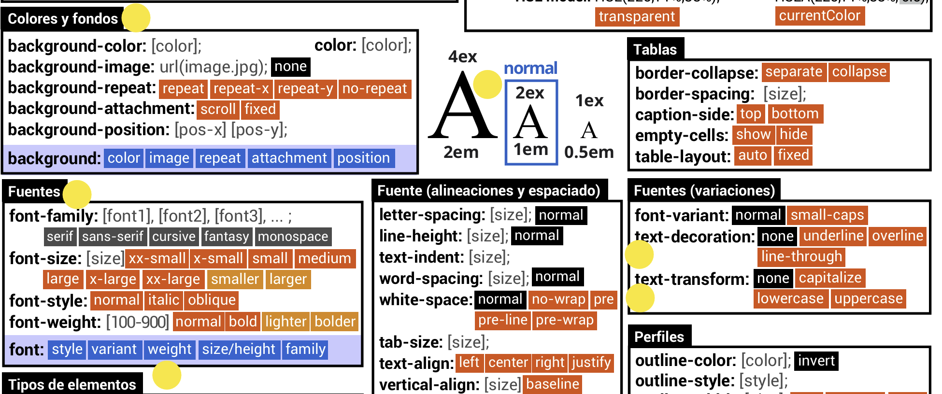
REFERENCIA MÍNIMA
Propiedades que debemos conocer: la primera página de la
Chuleta importante: puntos amarillos
Texto
  /* color del texto*/
    color: red;
  /* tipo de fuente */
    font-family: "Times New Roman", TImes, serif;
  /* tamaño de la fuente */
    font-size: 2em;
  /* grosor del tipo de letra → Posibles: bold, bolder, lighter */
    font-weight: bold;
  /* alineación texto → Posibles: center, left, right, justify */
    text-align: center;
  /* decoración de texto → Posibles: underline, overline, none, line-through */
    text-decoration: underline;
  /* line-height: medidas absolutas o relativas (INTERLINEADO) */

Slide 18
REFERENCIA MÍNIMA TA 02: Batería de estilos de prueba
Fondo
  body { background: grey;}
Dimensiones
  #first { width: 50%;}
  #second { width: 600px; height 400px;}
Bordes
Listas
Margin y padding
(se verán en la seguna parte: MAQUETACIÓN - caja CSS)

Slide 19
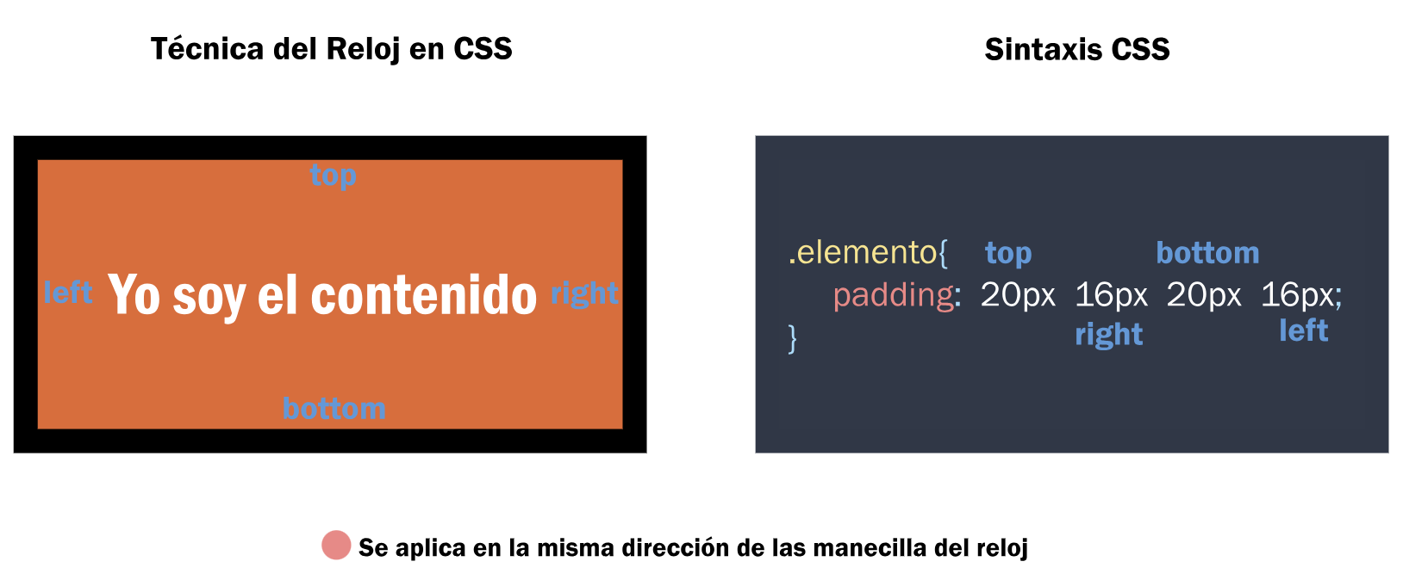
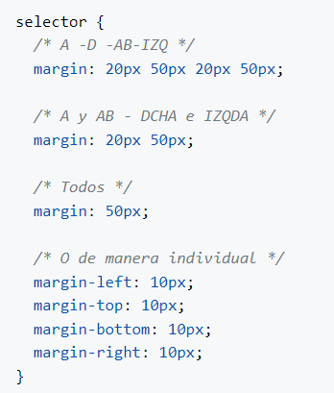
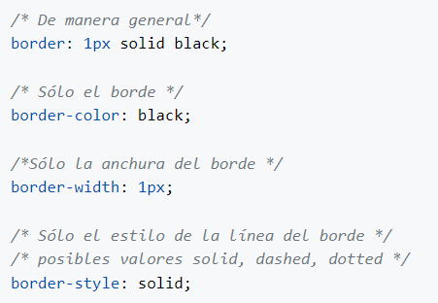
REFERENCIA MÍNIMA
Propiedades que debemos conocer
Márgenes (Paddings) Bordes (regla del reloj)

Slide 20
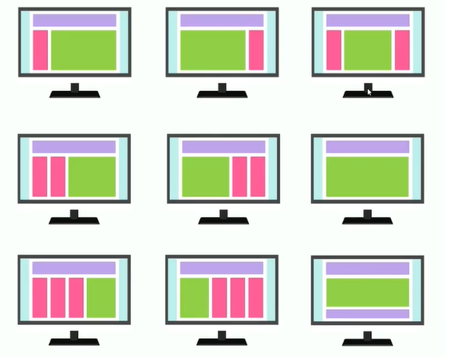
7.1 INTRODUCCIÓN A LA MAQUETACION WEB
Hemos aprendido a crear reglas CSS, seleccionamos elementos y aplicamos propiedades, pero:
¿Cómo los movemos?

Slide 21
7.1 INTRODUCCIÓN A LA MAQUETACION WEB
Hasta ahora, el flujo natural del html sitúa los elementos, teniendo únicamente en cuenta si son en línea o en bloque.
¿Podemos ajustar la separación entre los elementos?
  Sí, con la caja CSS: margin y padding
¿Podemos variar el comportamiento natural del flujo?
  Sí, con la propiedad position
Otras estrategias facilitan la maquetación
  Flex box
  Grid

Slide 22
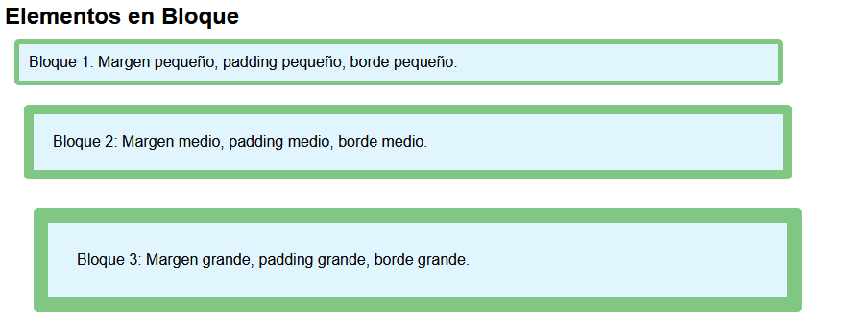
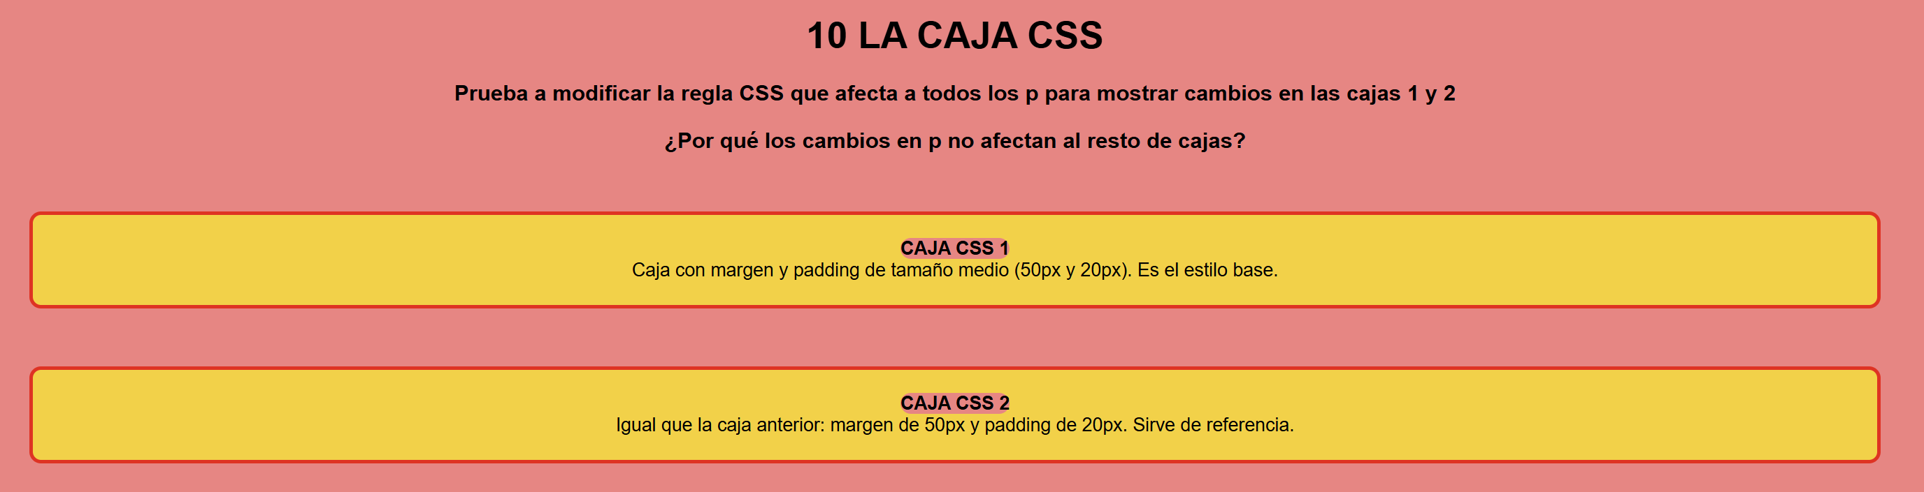
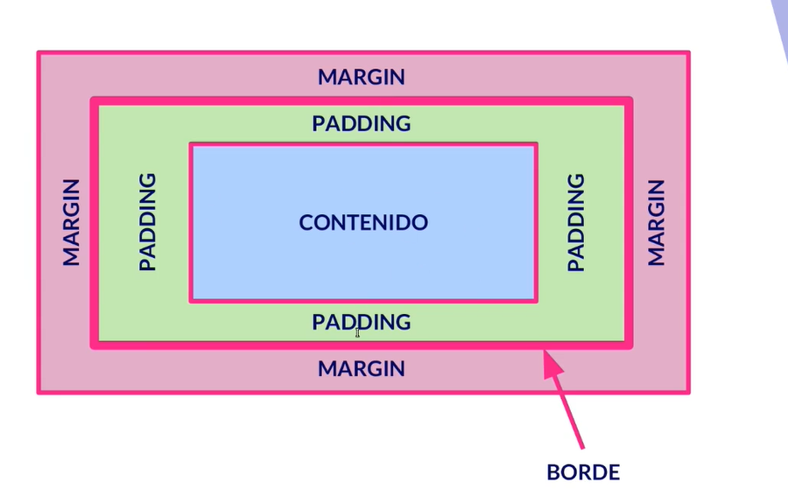
7.1 CAJA CSS
Ejemplo apuntes
Ejemplo 10: caja CSS
El color de fondo del contenido y el padding (RELLENO) son iguales
El fondo del margin es transparente (aquí es rosa para que se vea)

Slide 23
REFERENCIA MÍNIMA
Propiedades que debemos conocer
Márgenes (Paddings) Bordes (regla del reloj)
Igual para PADDING

Slide 24
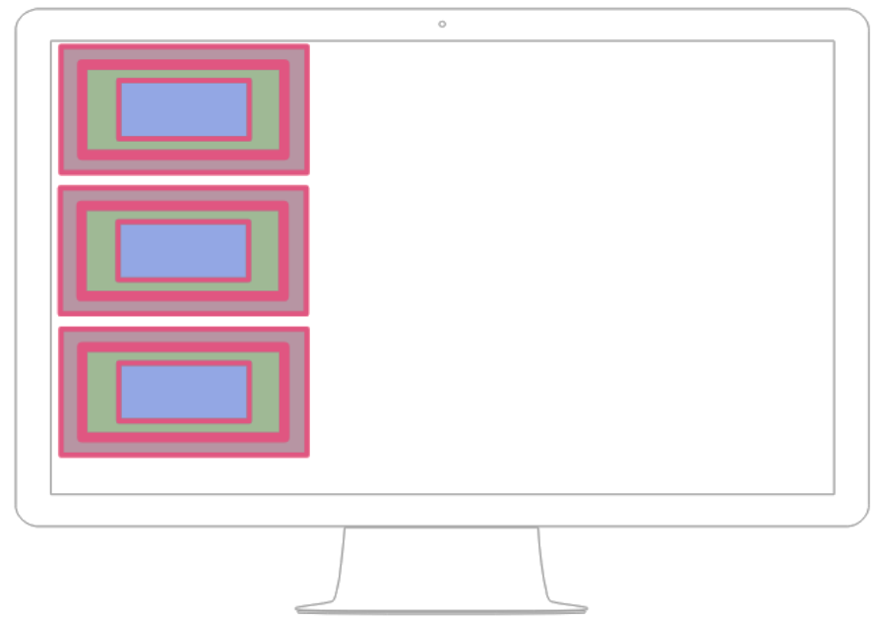
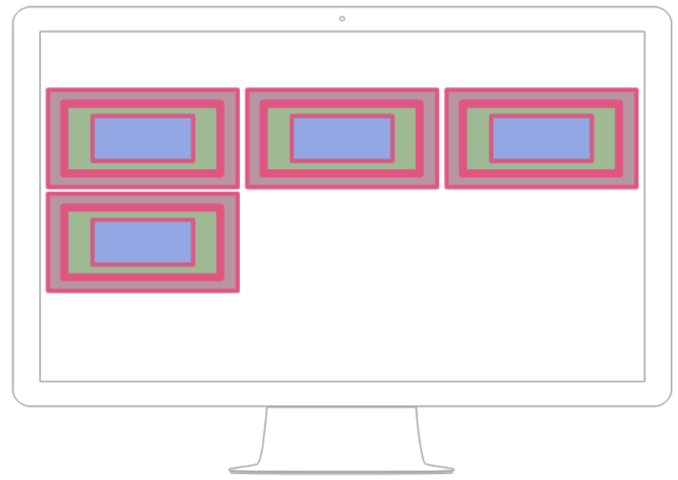
7.1 EN BLOQUE Y EN LÍNEA
    En bloque En línea
Ejemplo 11: cajas bloque vs línea
FLUJO en la pantalla
Distintos elementos HTML se ordenan de distinta manera

Slide 25
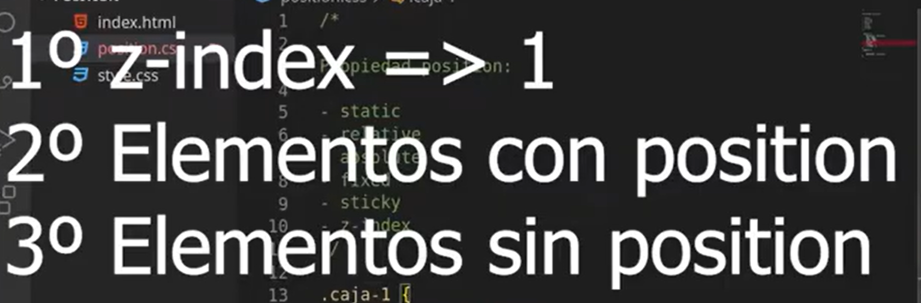
7.2 PROPIEDAD POSITION TAREA 03
Los elementos se ubican de diferentes maneras en relación con otros elementos o con la ventana del navegador (saliendo del flujo normal, in line – block)
  static: Es el valor por defecto. Se colocan siguiendo el flujo normal del documento y no se ven afectados por las propiedades de desplazamiento (top, left, right, bottom).
  relative: Desplaza un elemento en relación con su posición original dentro del flujo del documento. Su posición original sigue siendo ocupada por él.
  absolute: Posiciona un elemento en relación con su contenedor más cercano que tenga position diferente de static. Si no, se posiciona con el body. Ya NO se reserva su espacio.
  fixed: Se fija con la ventana del navegador. No se moverá al hacer scroll
  sticky: Combina las características de relative y fixed. El elemento se comporta como relative hasta que el usuario hace scroll más allá de un umbral especificado, momento en el cual pasa a comportarse como fixed.
  Z-index: orden de apilamiento
  Ejemplo:
  Sigue las instrucciones de la página para hacer cambios en VSC y jugar con las opciones
Notes:
Al explicar relative, como ya se aplican los cambios en las propiedades top, left,… es un buen momento para demostrar desde dónde se cuenta
Z-index negativo para poner un elmento debajo de su contenedor
Vídeo muy bueno con 6 cajas:
https://www.youtube.com/watch?v=_e0ddNlc0Y8&t=5s

Slide 26
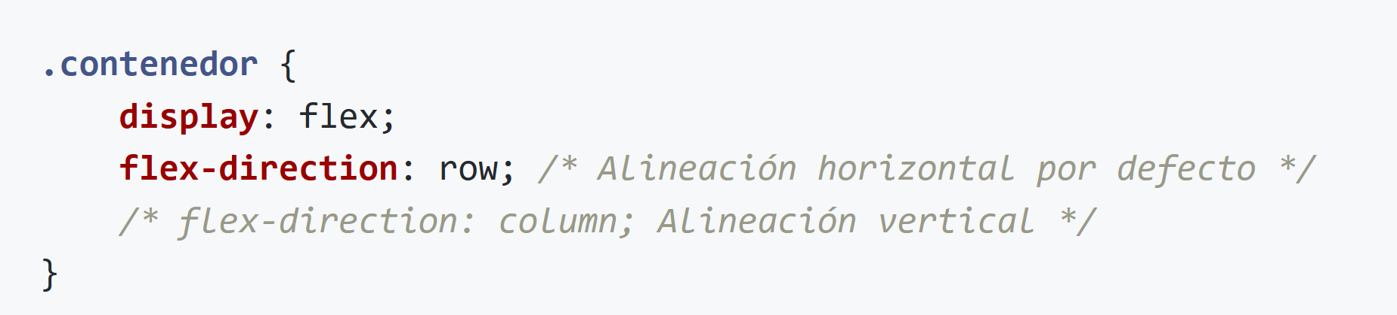
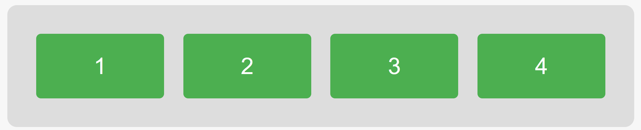
7.3 INTRODUCCIÓN A LA MAQUETACION WEB TAREA 04
Flexbox es un sistema de diseño unidimensional que facilita la alineación y distribución de elementos dentro de un contenedor, ya sea horizontal o verticalmente.
Se utiliza la propiedad display: flex en el contenedor padre, lo que convierte a los elementos hijos en “flex items”. ejemplo

Slide 27
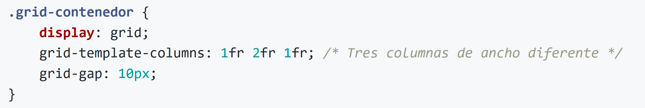
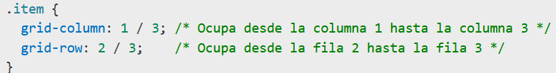
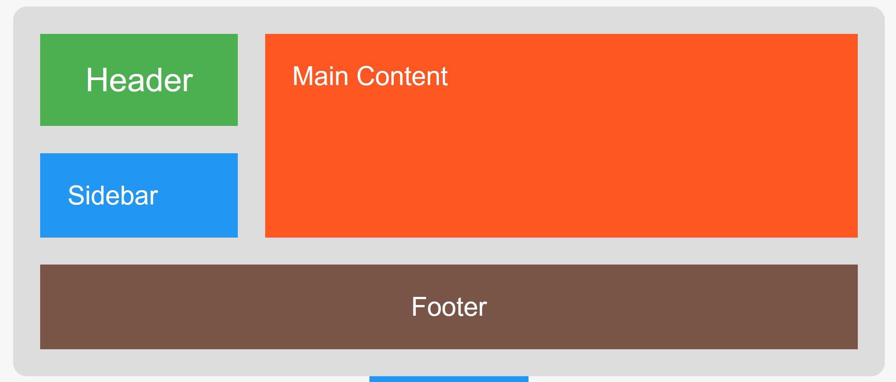
7.4 INTRODUCCIÓN A LA MAQUETACION WEB: TAREA 05
CSS Grid es un sistema de diseño bidimensional que permite controlar tanto filas como columnas.
A diferencia de Flexbox, que se enfoca en un solo eje (horizontal o vertical), Grid permite trabajar con ambos ejes simultáneamente, proporcionando mayor control sobre el diseño. ejemplo
Notes:
En primer lugar, se define el número de filas y columnas del grid
Luego se determina cómo cada elemento ocupa una o varias celdas adyacentes

Slide 28
RECOMENDACIONES
Diseño previo, boceto
  A mano
  Mocks
    www.mockflow.com
    www.ninjamock.com
Introducir primero elementos grandes (contenedores)
Usar el inspector de elementos
Probar en varios navegadores

